Slide 1
Národnostní poměry v českých zemích v době předbělohorské
Michal Hořejší

Slide 2
Obecné
- význačná dominance českého etnika
- vliv husitských válek
- v pohraničí jiná etnika
- každý region specifický
- poměry v městech rozdílné
- migrace cizích národů
- podle čeho lze určit národnostní složení

Slide 3
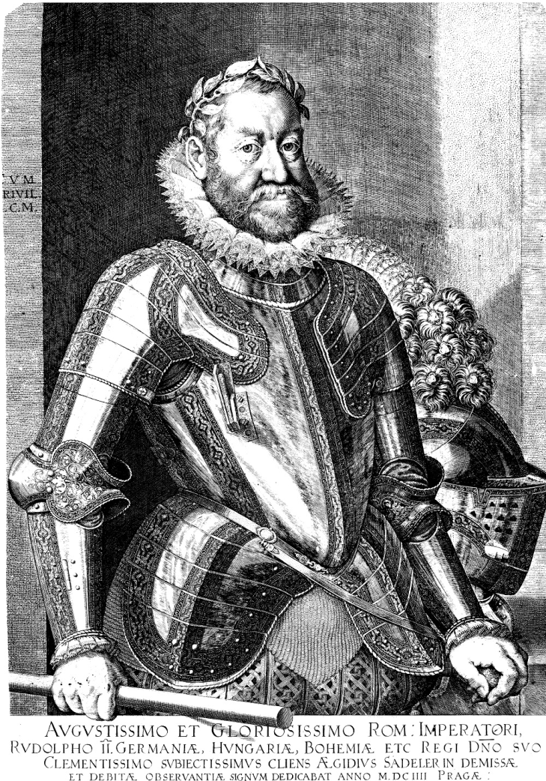
Migrace (německá)
- faktory přispívající k migraci
* geograficky exponovaná poloha
* hospodářský rozmach (těžba v pohraničí)
* pražský dvůr (Rudolfinská doba), šlechtické dvory
- migrace nejrůznějších složek obyvatelstva
* řemeslníci
* šlechta (náboženská tolerance)

Slide 4
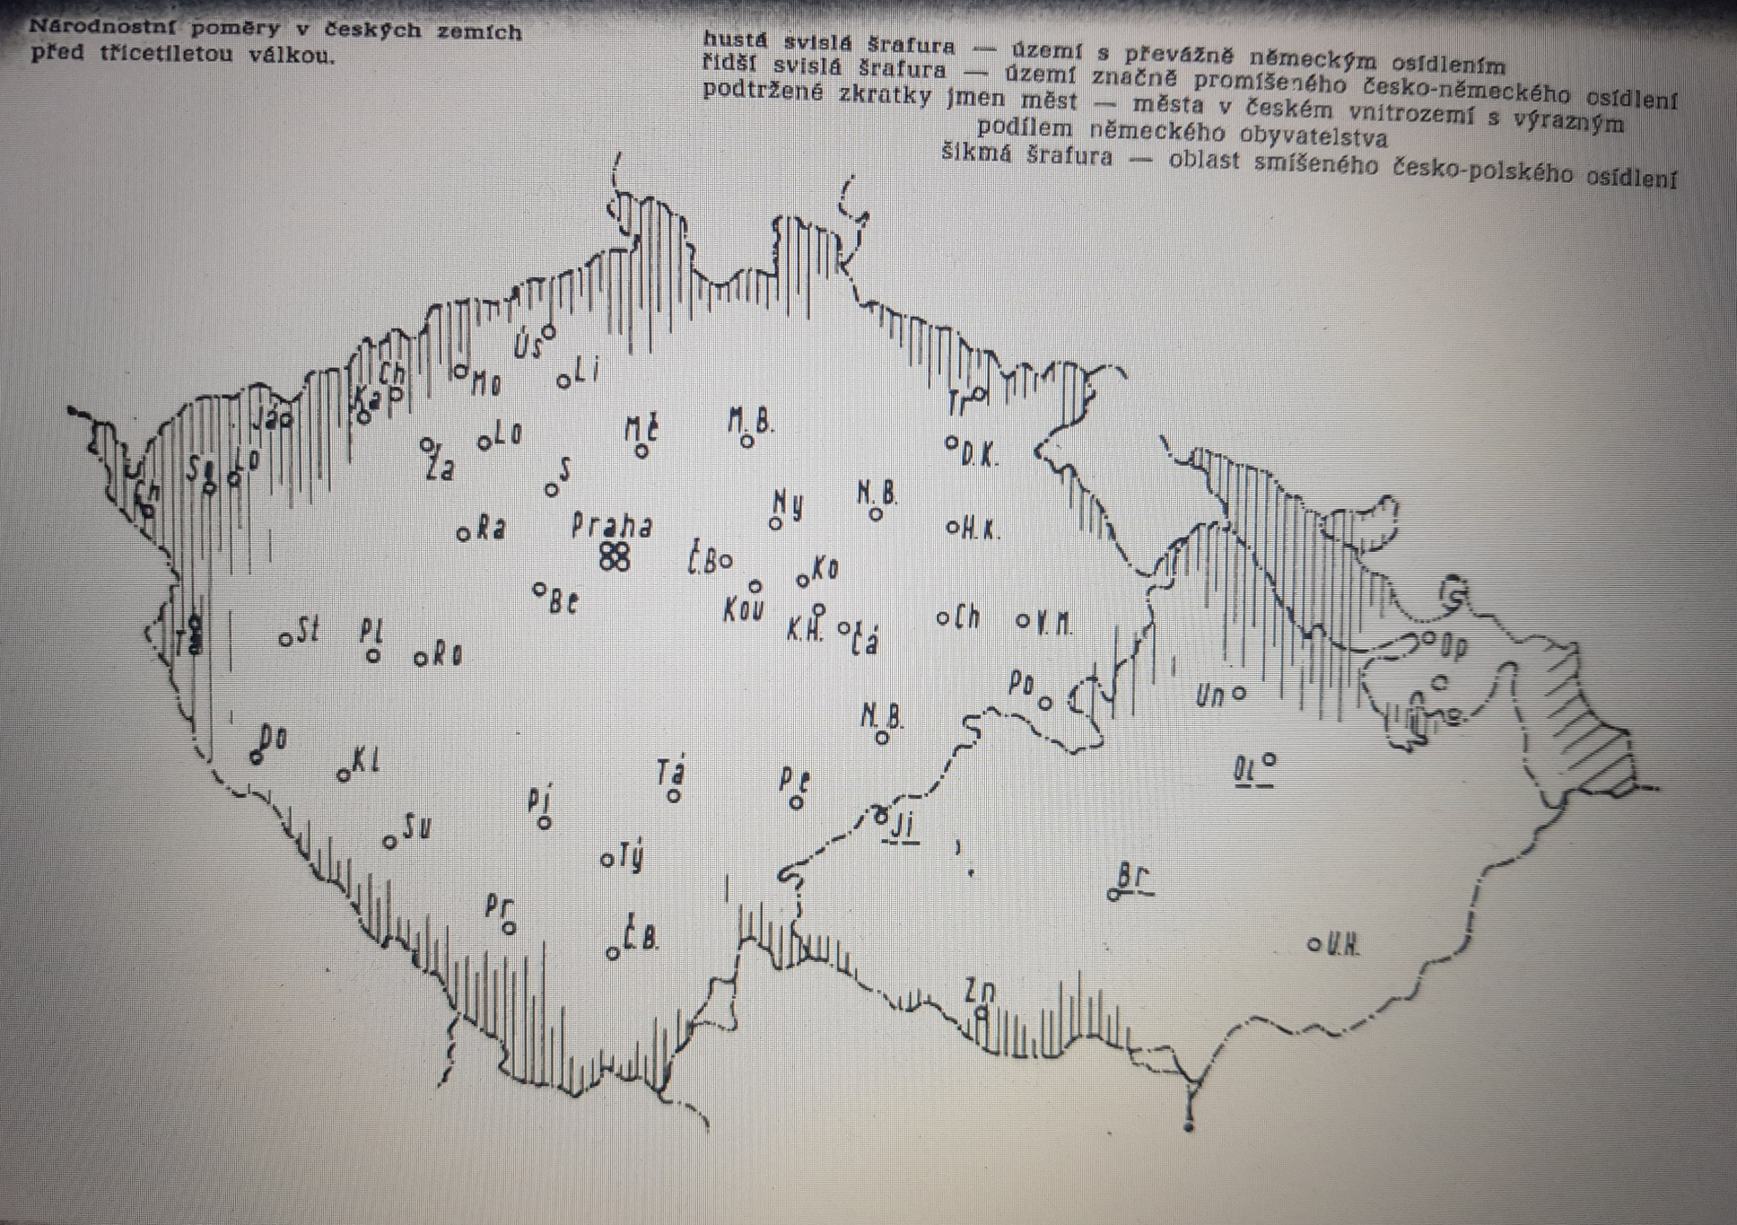

Slide 5
Významné mezníky
- 1583 – přesídlení dvora Rudolfa II. do Prahy
- 1609 – Rudolfův majestát
- 1611
- 1615 – tzv. Jazykový zákon – hegemonie češtiny
- Třicetiletá válka

Slide 6
Vlivy migrace
- osídlení předtím neosídlených oblastí – zvýšení hospodářského potenciálu
- migrace do měst měla dvojí charakter
+ nově příchozí s sebou mohli přinést nová výrobní odvětví či efektivnější pracovní postupy
- kapitálově silní příchozí kteří na tom neměli zájem
- příliv umělců z evropských kulturních center (architekti, stavitelé)
- cizí rádci u panovnického dvora – značná nelibost české šlechty

Slide 7
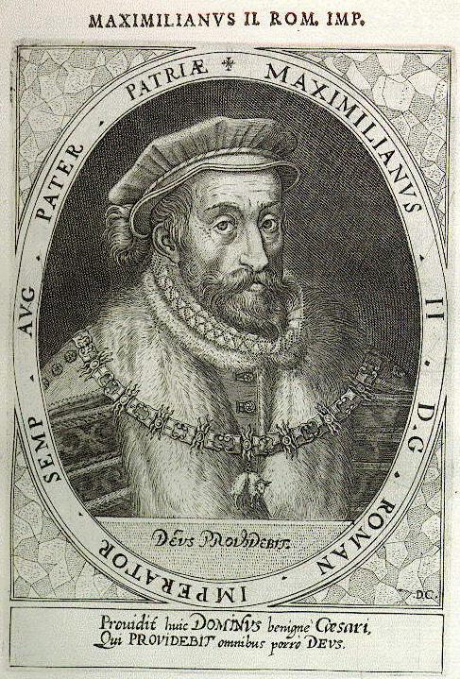
Židé
- české jedním z center aškenázského židovstva
- struktura židovských obcí různá v Čechách a na Moravě
- obyvatelstvo vůči židům nepřátelsky naladěno – protižidovské bouře (tumult)
- židé několikrát z českých zemí vyhnáni (1541, 1557)
- vizuální znak židovské segregace
- dvorní židé (Hoffaktor)

Slide 8
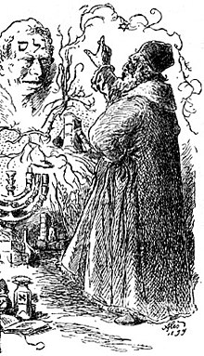
Židé
- přesto v českých zemích rozvinutá židovská kultura
- první hebrejská tiskárna na sever od Alp (1512)
- rozvoj židovské vzdělanosti v rudolfinské době (Ješíva)
- Jehuda ben Becalel (rabbi Löw), v Praze od r. 1564

Slide 9
Další etnika
- Poláci
- Lužičtí Srbové
- Valaši

Slide 10
Zdroje
Josef KLIK: Národnostní poměry v Čechách od válek husitských až do bitvy bělohorské, in: Český časopis historický (1922)
Alois MÍKA: Národnostní poměry v českých zemích před třicetiletou válkou, in: Československý časopis historický 20 (1972)
Iveta CERMANOVÁ - Ivo CERMAN: Židé v českých zemích raného novověku, in: Marie Šedivá Koldinská - Ivo Cerman (eds.), Základní problémy studia raného novověku, Praha 2014.

Slide 11
Děkuji za pozornost

